Slide 1

BÁO CÁO ĐỒ ÁN CƠ SỞ
Đề tài: Làm Game Học Tiếng Anh Trên Thiết Bị Di Động
Giảng viên hướng dẫn: TS. Nguyễn Thị Lương
Sinh viên thực hiện:
Đinh Trọng Đạt
Lưu Nguyễn Vân Anh

Slide 2
NỘI DUNG TRÌNH BÀY
01
04
02
05
03
06
LẬP TRÌNH GAME
GIỚI THIỆU
DEMO GAME
MỤC TIÊU ĐỀ TÀI
TÌM HIỂU UNITY
TÀI LIỆU THAM KHẢO
02

Slide 3
01. GIỚI THIỆU
03

Slide 4
01. GIỚI THIỆU
Tiếng anh là ngôn ngữ quốc tế và chiếm được một vị trí vô cùng quan trọng trong nhiều lĩnh vực. Ứng dụng trò chơi vào việc học chính là một biên pháp hỗ trợ chúng ta trong việc nắm vững tiếng anh.
Hơn thế nữa, lập trình ứng dụng trên thiết bị di động là một trong những hướng phát triển chính trong ngành công nghệ thông tin hiện nay.
Từ hai điều trên, chúng em đã chọn hướng phát triển ứng dụng game học tiếng anh trên thiết bị di động bằng Unity
04

Slide 5
02. MỤC TIÊU ĐỀ TÀI
05

Slide 6
02. MỤC TIÊU ĐỀ TÀI
01
Nắm vững kiến thức về lập trình Game cơ bản trên thiết bị di động
02
Ứng dụng tạo ra một Game học tiếng anh trên thiết bị di động
03
Tích lũy thêm từ vựng tiếng anh thông qua game
06

Slide 7
03. TÌM HIỂU UNITY
07

Slide 8
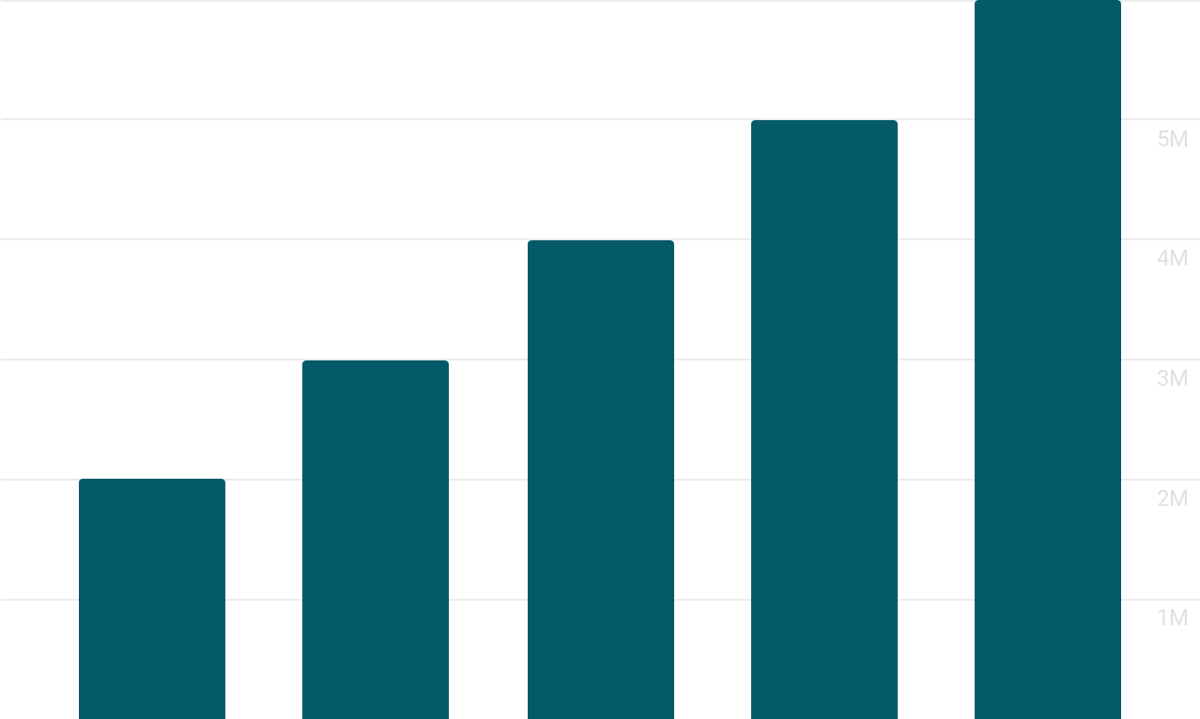
Lịch sử phát triển
Ứng dụng
Thao
Tác
Cơ
Bản
Ngôn
Ngữ
C#
Cài
Đặt
08

Slide 9
03. Thao tác cơ bản trên Unity
1. Các thành phần và bố trí
Project → Acsset
Scene View
Game View
Toolbar
Hierarchy
Inspector
09

Slide 10
03. Thao tác cơ bản trên Unity
2. Các hàm được lớp MonoBihaviour hỗ trợ cho việc lập trình game
Awake
Start
OnEnable
Update
FixedUpdate
LateUpdate
10

Slide 11
04. LẬP TRÌNH GAME
11

Slide 12
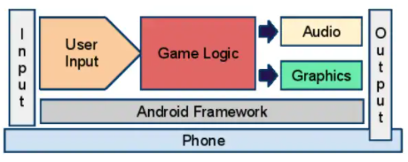
04. LẬP TRÌNH GAME
1. Kiến trúc cơ bản của trò chơi trên Android
12

Slide 13
04. LẬP TRÌNH GAME
2. Ý tưởng
Trò chơi sử dụng cơ sở dữ liệu các từ vựng thuộc chương trình sách giáo khoa TIẾNG ANH LỚP 1.
Người chơi sẽ chọn từng chủ đề cụ thể liên quan đến những Unit mà người chơi đã được học.
Người chơi sẽ phải suy nghĩ để nối những ô chữ liền kề nhau theo chiều dọc, chiều ngang hoặc đường chéo thành một từ có nghĩa tiếng việt trùng với từ khoá mà Game đưa ra.
Mỗi khi trả lời đúng, chi tiết về từ vựng đó sẽ được hiển thị cho người dung biết.
Đồng hồ đếm ngược cho người chơi cảm giác gấp gáp từ đó luyện tập phản xạ cho họ. Khi hết thời gian, người chơi sẽ thua cuộc
13

Slide 14
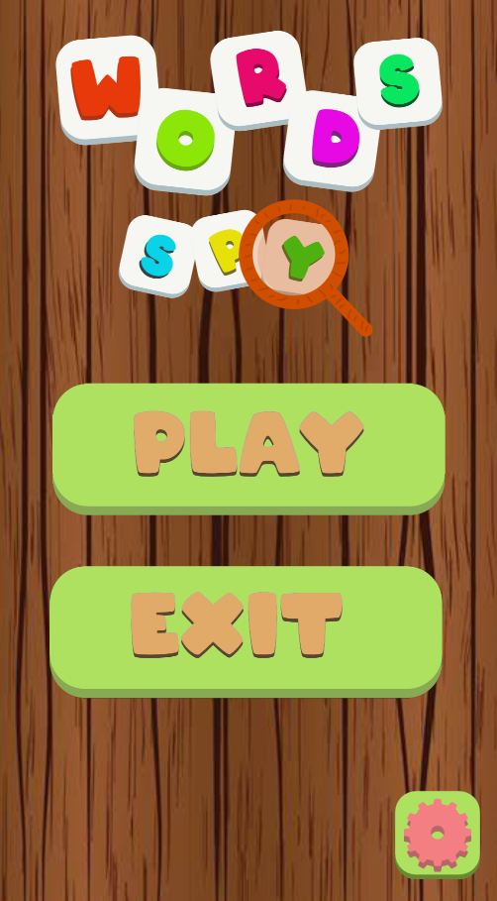
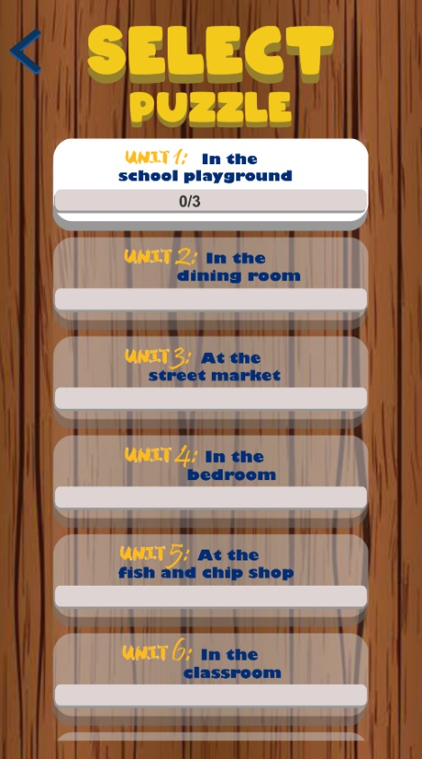
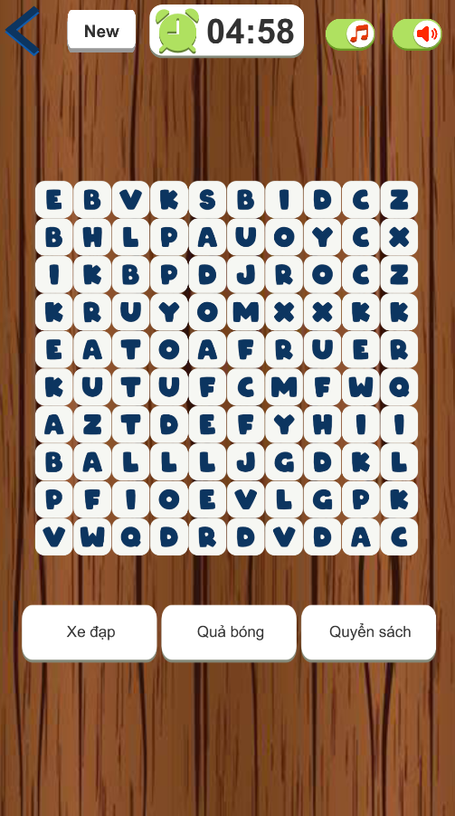
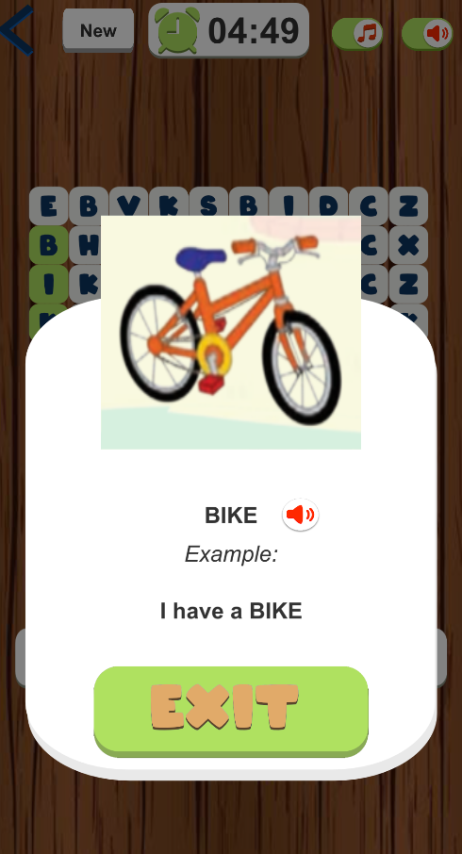
04. LẬP TRÌNH GAME
3. Giao diện trò chơi
14

Slide 15
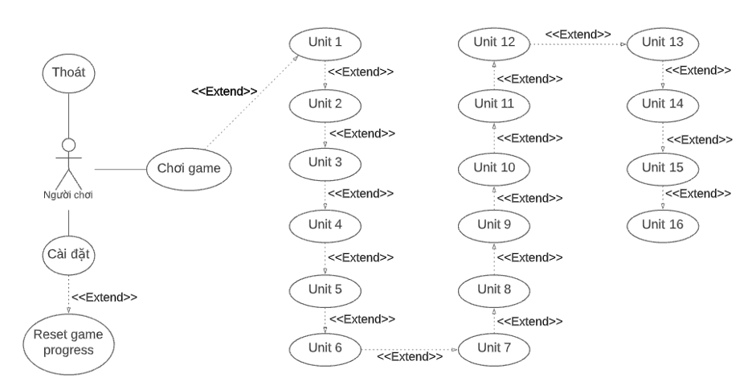
04. LẬP TRÌNH GAME
4. Sơ đồ Usecase của game
15

Slide 16
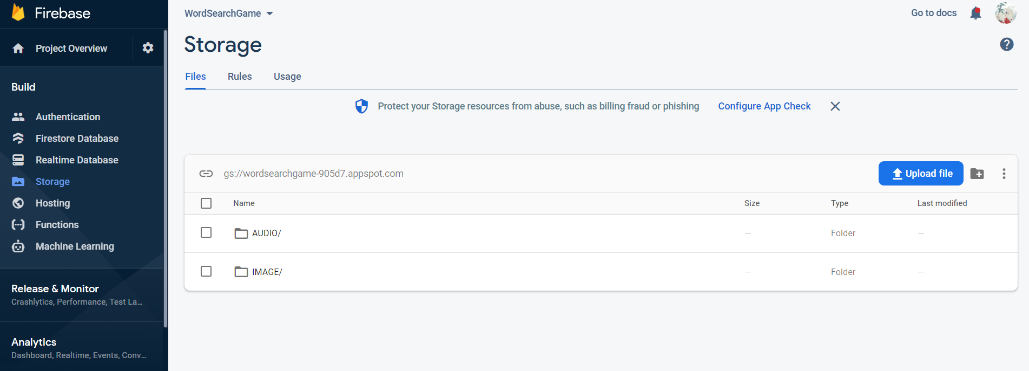
04. LẬP TRÌNH GAME
5. Dữ liệu game
16

Slide 17
05. DEMO GAME
17

Slide 18
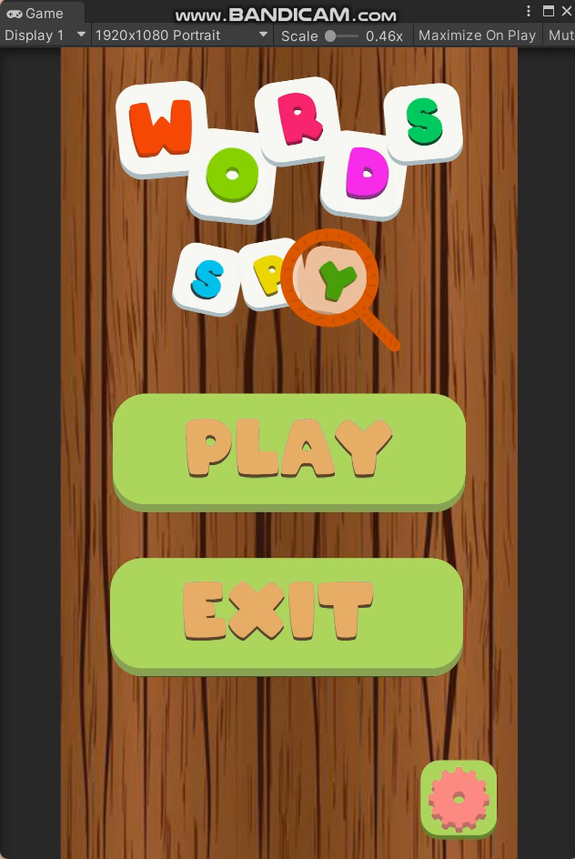
05. DEMO GAME
18

Slide 19
06. TÀI LIỆU THAM KHẢO
19

Slide 20
04. TÀI LIỆU THAM KHẢO
Sách:
[1]. Learning C# Programming with Unity 3D, Second Edition
[2]. Jeff Murray - C# Game Programming Cookbook for Unity 3D – 2014
[3]. Terry Norton - Learning C# by Developing Games with Unity 3D Beginner's Guide - 2013
Link:
[4]. https://codelearn.io/sharing/lap-trinh-game-voi-unity-nhu-the-nao-phan-1
[5].https://www.stdio.vn/unity-game/cac-thanh-phan-co-ban-trong-unity-Cf3Uw1
[6].https://giniwebseo.vn/cac-ham-co-ban-cua-monobehaviour-unity-update-lateupdate-fixedupdate/
20

Slide 21

THANKS
FOR WATCHING
Please keep this slide for attribution.

